Slide 1
MVC

Slide 2
MVC?..
Model-View-Controller (1979):
Model – модель данных в приложении
View – представление данных пользователю
Controller – обработка пользовательских команд и выдача реакции
Главная идея: отделение интерфейса от бизнес-логики приложения!

Slide 3

Схема MVC
Приложение
Controller
Пользователь
Model
View

Slide 4
Почему MVC подходит для веба?
Отделение представления дает возможность:
Часто изменять внешний вид, не затрагивая бизнес-логику
Создавать разные интерфейсы для разных клиентов (Chrome, Firefox, Opera, Safari, IE) и разных устройств (ПК, смартфоны, планшеты, SmartTV) с единой бизнес-логикой
Производить тестирование и отладку бизнес-логики отдельно от интерфейса

Slide 5
Жизненный цикл запроса
Запрос
Маршрутизация
Контроллер
Действие контроллера
Данные модели
Ответ
Представление
Приложение

Slide 6
Маршрутизация в MVC
Под маршрутизацией (routing) подразумевается выбор конкретного контроллера и его действия на основе запроса и иных факторов

Slide 7
Пример
http://myserver.ru/?c=books&a=list&year=2004
Запрос
Маршрутизация
c=books | Выбираем контроллер Books
a=list | Выполняем действие list контроллера Books
year=2004 | Передаем в качестве аргумента в действие list значение 2004

Slide 8
Пример (продолжение)
Действие list контроллера Books, выполненное с аргументом 2004
Определяем, что нам нужна модель Books
Выполняем действие getByYear модели Books с аргументом 2004
Полученные из модели данные передаем представлению listBooks
Действие getByYear модели Books,
выполненное с аргументом 2004
Отправляем запрос к хранилищу (РСУБД, файловая система, сеть, сканер, etc.)
Полученные данные представляем в виде структур данных, понятных приложению (коллекций, объектов, базовых типов данных, etc.)

Slide 9
Пример (окончание)
Представление listBooks
Получаем от контроллера данные
Формируем шапку, меню и другие статичные элементы страницы
Формируем таблицу с информацией о книгах (например, название полужирным, год издания курсивом, имя автора подчеркнутым, краткую аннотацию в рамке и т.д.)
Снабжаем страницу необходимыми CSS и JS
HTML-страница со всеми CSS и JS, содержащая информацию о книгах за 2004 год и все остальные блоки
Ответ клиенту

Slide 10
Подробнее о Model
Что может быть в Model?
Формирование и выполнение запросов к устройствам/хранилищам (например, SQL-запросов)
Конвертация данных в понятный программе формат (базовые типы, объекты, массивы, коллекции) и обратно
Бизнес-логика работы с данными (проверки, вычисления и т.д.)

Slide 11
Подробнее о Model - 2
Чего не может быть в Model?
Генерация HTML-кода (или иного вида представления)
Работа с параметрами HTTP-запроса

Slide 12
ORM
Object-Relational Mapping – объектно-реляционное отображение – технология, позволяющая представлять данные из реляционной модели в виде объектной модели

Slide 13
Пример ORM
Коллекция объектов класса Person
class Person
{
public int id;
public string name;
public string surname;
}
Таблица people
id | name | surname
1 | Иван | Иван
2 | Петр | Петров
3 | Николай | Николаев
4 | Александр | Александров
[
{id=1, name=Иван, surname=Иванов},
{id=2, name=Петр, surname=Петров},
{id=3, name=Николай, surname=Николаев},
{id=4, name=Александр, surname=Александров}
]

Slide 14
Связанные таблицы
Таблица people
Таблица pets
id | name | surname
1 | Иван | Иван
2 | Петр | Петров
3 | Николай | Николаев
4 | Александр | Александров
id | name | id_owner
1 | Барсик | 1
2 | Тузик | 2
3 | Кузя | 1
4 | Барон | 3

Slide 15
Реализация связей в ORM
Коллекция объектов класса Person
class Person
{
public int id;
public string name;
public string surname;
public List<Pet> pets;
}
[
{id=1, name=Иван, surname=Иванов,
pets=[
{id=1, name=Барсик},
{id=3, name=Кузя}
]},
…….,
…….,
…….,
]

Slide 16
Реализация связей в ORM
Коллекция объектов класса Pet
class Pet
{
public int id;
public string name;
public Person owner;
}
[
{id=1, name=Барсик,
owner={id=1, name=Иван, surname=Иванов }
},
{id=2, name=Тузик,
owner={id=2, name=Петр, surname=Петров }
},
…….,
…….,
]

Slide 17
Особенности
Повышение скорости разработки (нет необходимости писать SQL-запросы и одинаковый код)
Повышение затрат вычислительных ресурсов на работу с данными
Большинство ORM предоставляет возможность программисту помимо основного функционала выполнять и произвольные SQL-запросы

Slide 18
Подробнее о Controller
Что может быть в Controller?
Обработка параметров HTTP-запроса
Выбор нужной Model и нужного View
Передача управления другому Controller
Бизнес-логика приложения
Что не может быть в Controller?
Выполнение запросов к хранилищам/устройствам!
Генерация HTML-кода (или иного вида представления)

Slide 19
FSUC
Fat Stupid Ugly Controllers – типичная ошибка программистов, заключающаяся в реализации большей части бизнес-логики приложения внутри контроллеров. В таком случае модель становится пассивной, т.е. служит лишь прослойкой над БД и отражает структуру данных.
Активная модель содержит также методы для работы с данными.

Slide 20
Подробнее о View
Что может быть в View?
Генерация HTML-кода (или иного вида представления) на основе полученных от Controller данных
Обработка полученных данных для вывода на страницу
Чего не может быть в View?
Бизнес-логики
Выполнения запросов к хранилищам/устройствам

Slide 21
Spring MVC

Slide 22
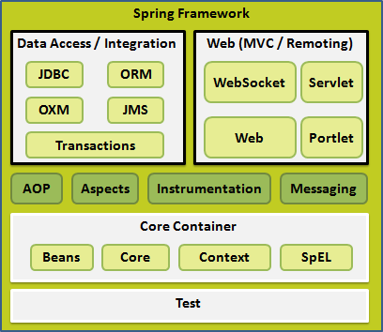
Spring MVC – часть Spring Framework

Slide 23
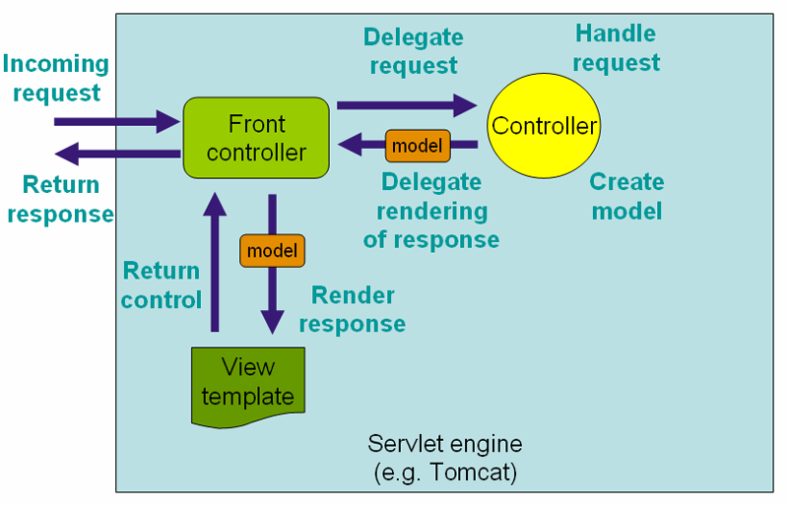

Slide 24
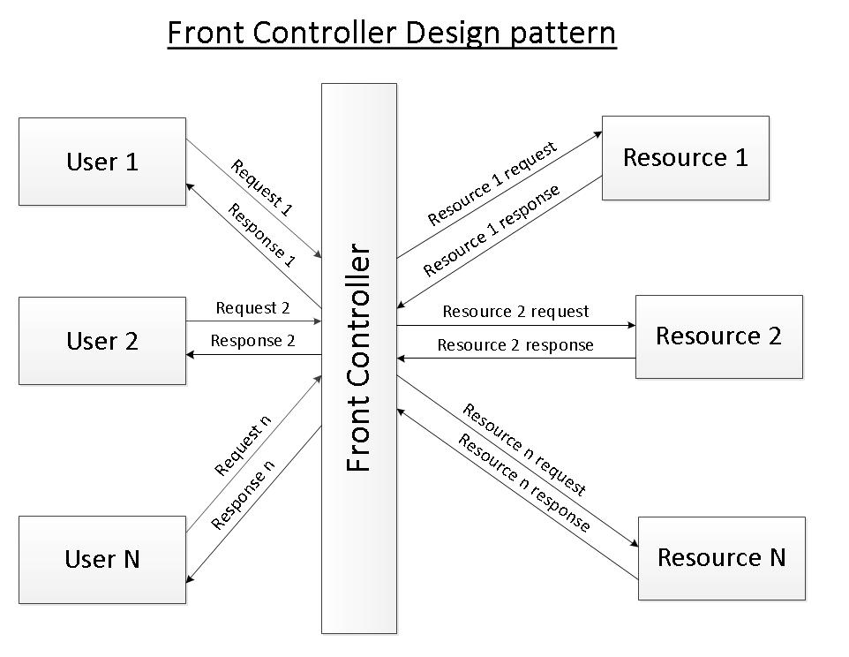

Slide 25
